Slide 1
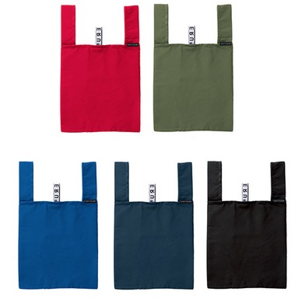
【提案書】
クルリト ランチバッグ
特徴
幅広いマチでお弁当をそのまま入れられるシンプルなランチバッグです。クルクルと丸めてゴムバンドで留めればコンパクトになり持ち歩き用としても便利です。5色展開からお選びください。
納期
納期スペース
仕様
素 材：ポリエステル 他
サイズ：本体/約270×300(持ち手含む440)(mm)
・持ち手/約50×140(mm)･折りたたみ・マチ/約190(mm)
容 量：約10L
備 考：ネイビー・ブラック・カーキ・レッド・ブルー
お見積
お見積りスペース

